Slide 1
Khởi nghiệp bền vững dựa trên nền tảng khoa học công nghệ và đổi mới sáng tạo
Nguyễn Minh Huyền trang
Tp.HCM 11/2023​

Slide 2
NộI dung
Khởi nghiệp bền vững
Nguyên tắc
vai trò của KH&CN
HỆ SINH THÁI KHỞI NGHIỆP VIỆT NAM
HỆ SINH THÁI KHỞI NGHIỆP QUỐC TẾ
CÁC Khuyến nghị

Slide 3
Khởi nghiệp bền vững
Tạo ra giá trị dài hạn, sản phẩm sáng tạo, đột phá
Tích hợp và áp dụng các tiến bộ khoa học và công nghệ
Đa dạng hóa và thúc đẩy kinh tế tăng trưởng

Slide 4
NGUYÊN TẮC
Tạo ra giá trị cho cả xã hội và môi trường
Tăng cường trách nhiệm xã hội
Đảm bảo môi trường làm việc công bằng và an toàn
Quản lý tài nguyên tốt
Mục tiêu kinh doanh dựa trên giá trị và nguyên tắc đạo đức
Khuyến khích sự đổi mới và sáng tạo
Duy trì sự cạnh tranh và phát triển bền vững

Slide 5
Vai trò của khoa học công nghệ và đổi mới sáng tạo
Tác động tích cực
Tăng cường năng suất và hiệu quả
Giúp giải quyết những vấn đề phức tạp của xã hội và môi trường
Tạo ra cơ hội nghề nghiệp mới và đa dạng

Slide 6
Vai trò của khoa học công nghệ và đổi mới sáng tạo
Tác động tích cực
Đóng góp vào tăng trưởng kinh tế và tạo ra những ngành công nghiệp mới
Phát triển các sản phẩm và dịch vụ mới nhằm cải thiện chất lượng cuộc sống
Khám phá mới và hiểu biết tri thức

Slide 7
Vai trò của khoa học công nghệ và đổi mới sáng tạo
MẶT TRÁI
Gia tăng thất nghiệp, cạnh tranh lao động
Nguy cơ mất an ninh, an toàn
Nãy sinh các vấn đề về môi trường, xã hội

Slide 8
Vai trò của khoa học công nghệ và đổi mới sáng tạo
MẶT TRÁI
Những ảnh hưởng đến sức khỏe
Rủi ro an ninh mạng và tội phạm điện tử
Sự phức tạp của công nghệ tạo ra một xã hội chia rẽ về tri thức và kỹ năng

Slide 9
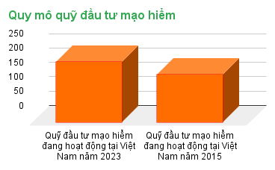
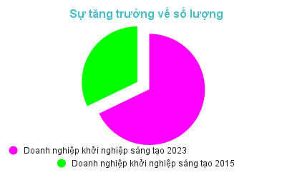
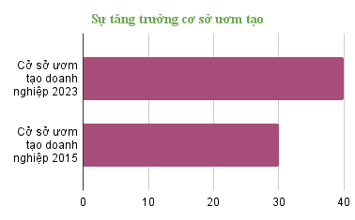
HỆ SINH THÁI khởi nghiệp ĐỔI MỚI SÁNG TẠO TẠI việt nam
Tính đến tháng 9/2023 cả nước có 12.684 doanh nghiệp thành lập mới với số vốn đăng ký là 117,2 nghìn tỷ đồng, tăng 10,6% về số doanh nghiệp

Slide 10
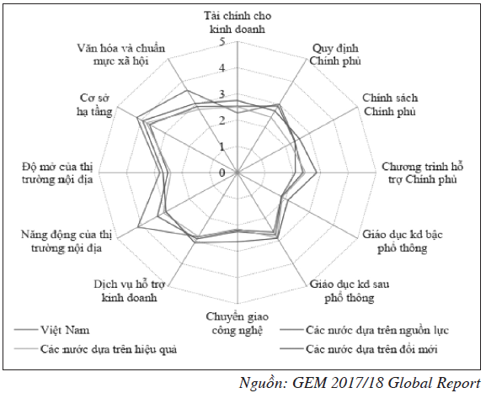
Hệ sinh thái khởi nghiệp VIỆT NAM SO VỚI quốc tế
rowth

Slide 11
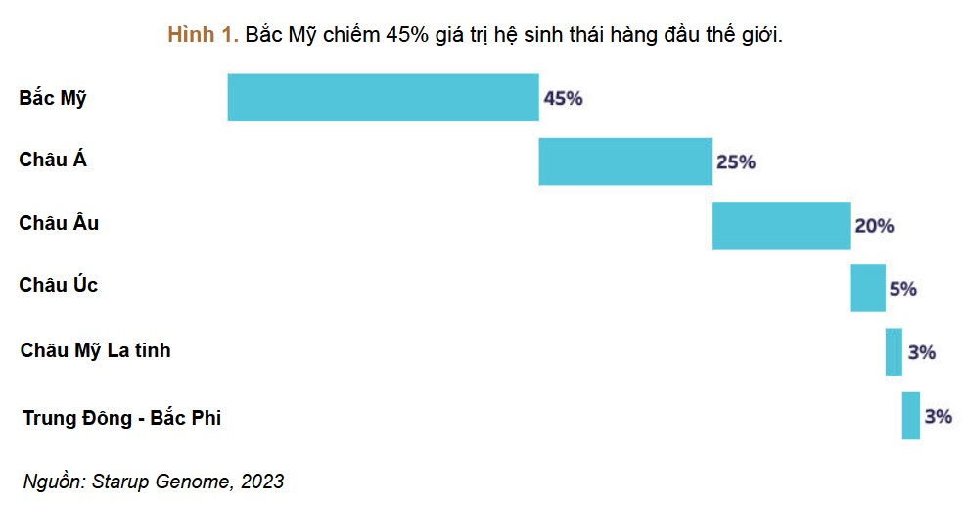
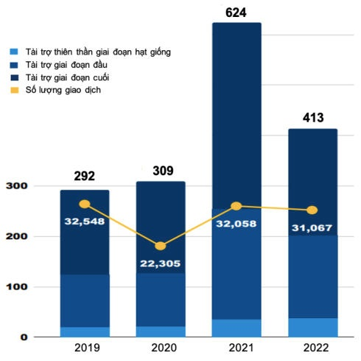
Hệ sinh thái khởi nghiệp TOÀN CẦU
Tài trợ cho startup và số lượng giao dịch
Xếp hạng hệ sinh thái khời nghiệp toàn cầu năm 2023

Slide 12
Khuyến nghị cho việt nam
Tăng đầu tư vào nghiên cứu và phát triển, đặc biệt là trong các lĩnh vực có tiềm năng sáng tạo cao và ứng dụng công nghệ tiên tiến
Tăng cường chương trình đào tạo và phát triển kỹ năng cho cộng đồng khởi nghiệp, tập trung vào nền tảng khoa học và công nghệ
Tạo cơ hội hợp tác giữa doanh nghiệp và trường đại học để tận dụng kiến thức và nguồn lực nghiên cứu
Tăng cường hỗ trợ tài chính cho doanh nghiệp khởi nghiệp và các dự án nghiên cứu phát triển
Đảm bảo môi trường luật lệ thân thiện, linh hoạt
Kích thích tiêu dùng trong nước, khai thác triệt để thị trường quốc tế
Phát triển hệ thống ươm tạo khởi nghiệp
Xây dựng cộng đồng khởi nghiệp
Khuyến khích đổi mới và hỗ trợ doanh nghiệp có mục tiêu xã hội và bền vững
Tạo môi trường cạnh tranh sáng tạo

Slide 13
Kết luận
Khoa học và công nghệ không chỉ mang lại cơ hội sáng tạo mà còn cung cấp các công cụ và phương tiện để các doanh nghiệp thúc đẩy và duy trì mô hình kinh doanh bền vững
Khoa học và công nghệ phát triển mạnh mẽ, chuyển đổi số nhanh chóng, ngày càng trở thành nhân tố quyết định đến năng lực cạnh tranh của doanh nghiệp hướng đến mục tiêu phát triển bền vững cho doanh nghiệp khởi nghiệp ĐMST.

Slide 14
Thank you
Nguyễn minh huyền trang
Tp. Hồ chí minh 11/2023

